Slide 1
Počítač muzikantem
Pavel Pernička

Slide 2
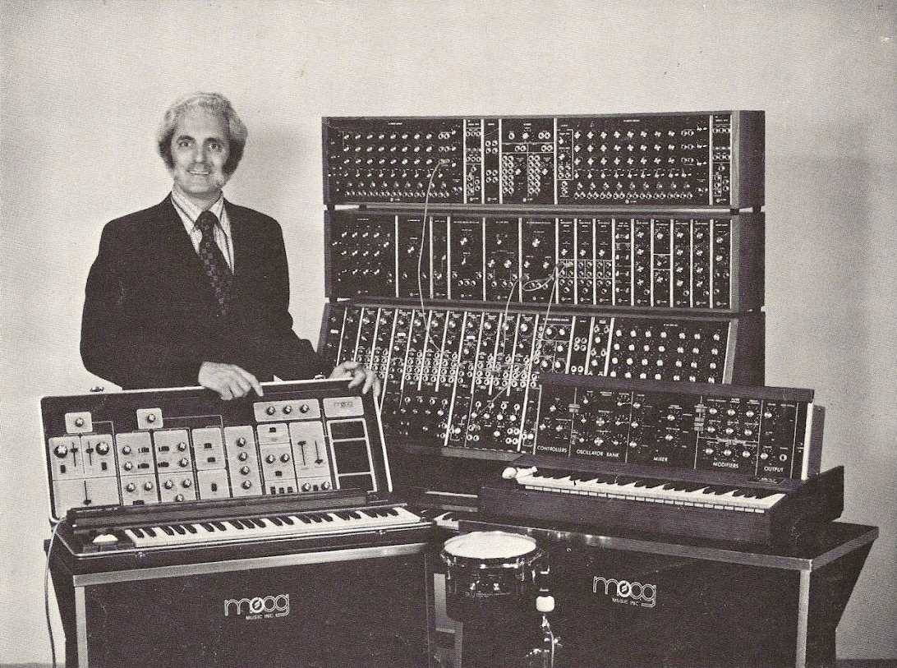

Krátce z historie
Téměř odjakživa
Zpěv → Nástroje → Záznam
Zesilovače
Elektronické nástroje (1920 - thermin)
60. léta – Syntetizátory
1983 – Standard MIDI
Robert Moog a jeho synťák

Slide 3
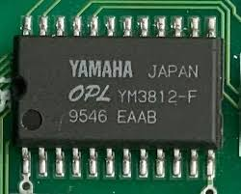
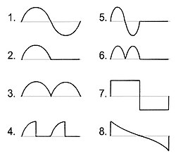
Rozkvět MIDI
2. polovina 80. let
Hardwarové syntetizátory
Yamaha OPL/2 – FM syntéza
  Uvnitř číslicový, DA převod až na konci
  Zvuk vzniká až na čipu
  Skrze registry nastavení oscilátorů,
  modulace, obálky
  Místo streamu eventy

Slide 4
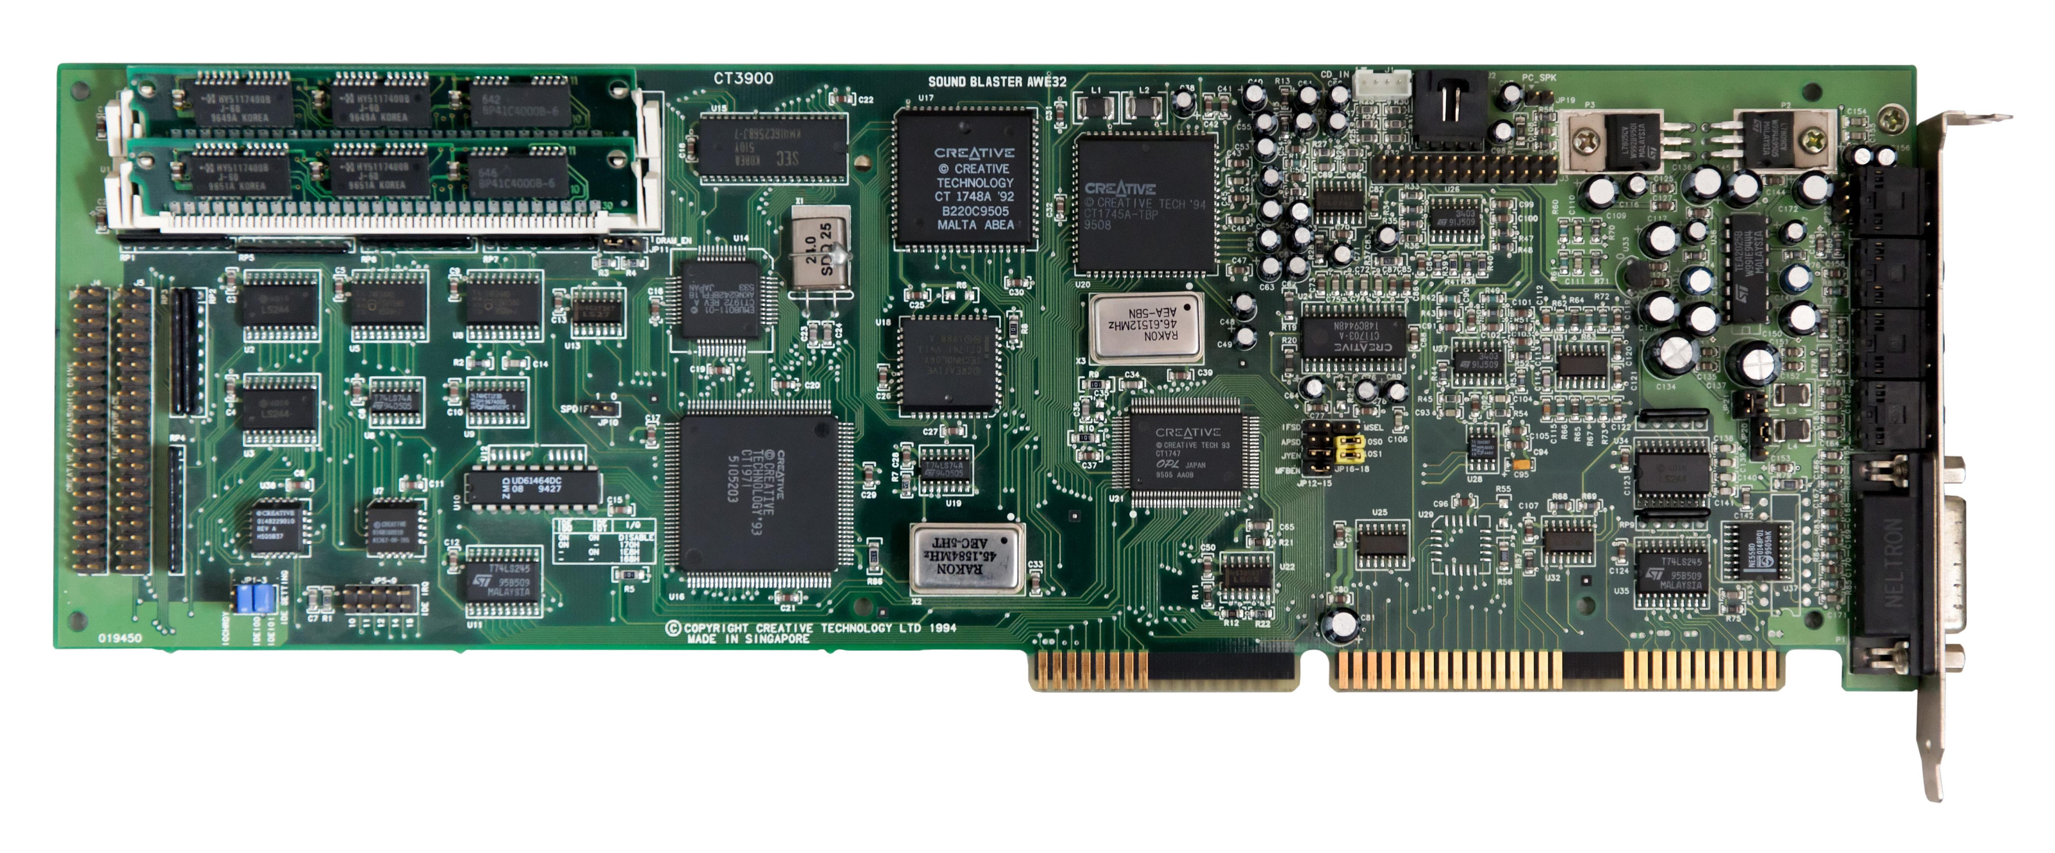
SoundFont
Přiblížení se reálnému instrumentu
Creative Technology
Sound Blaster AWE32
  Vlastní DSP čip EMU8000
  RAM na zvukovce
  Sample-bank → RAM

Slide 5
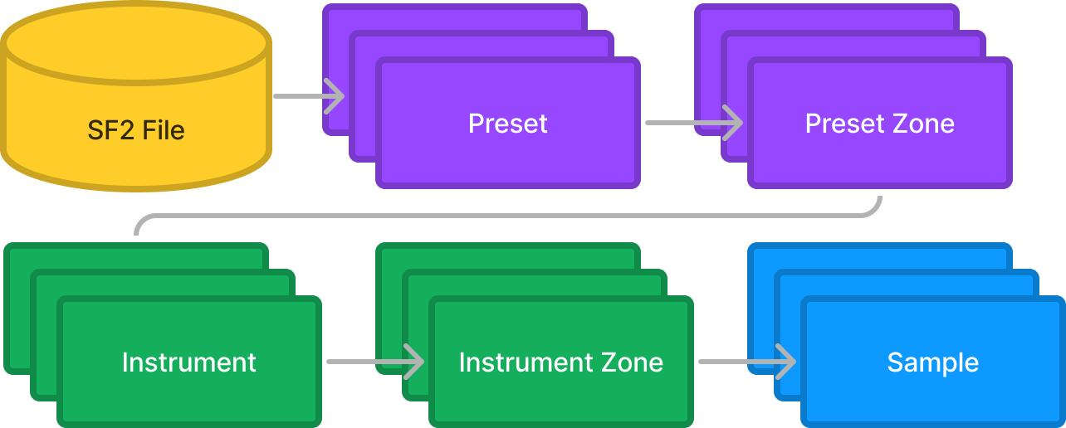
Jak funguje SoundFont2
Metadata
Zvukové vzorky
Pravidla:
  Kdy vzorky používat
  Jak je přehrávat
  Velmi mnoho konfigurátorů

Slide 6
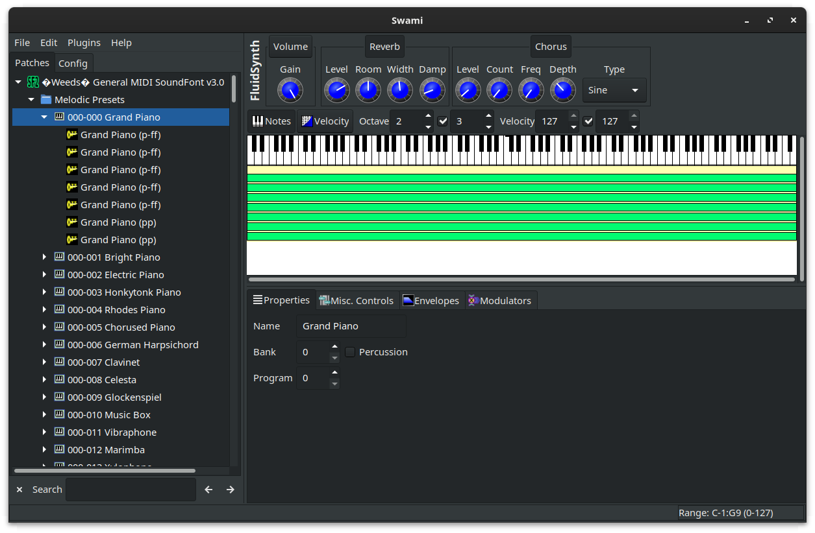

Slide 7
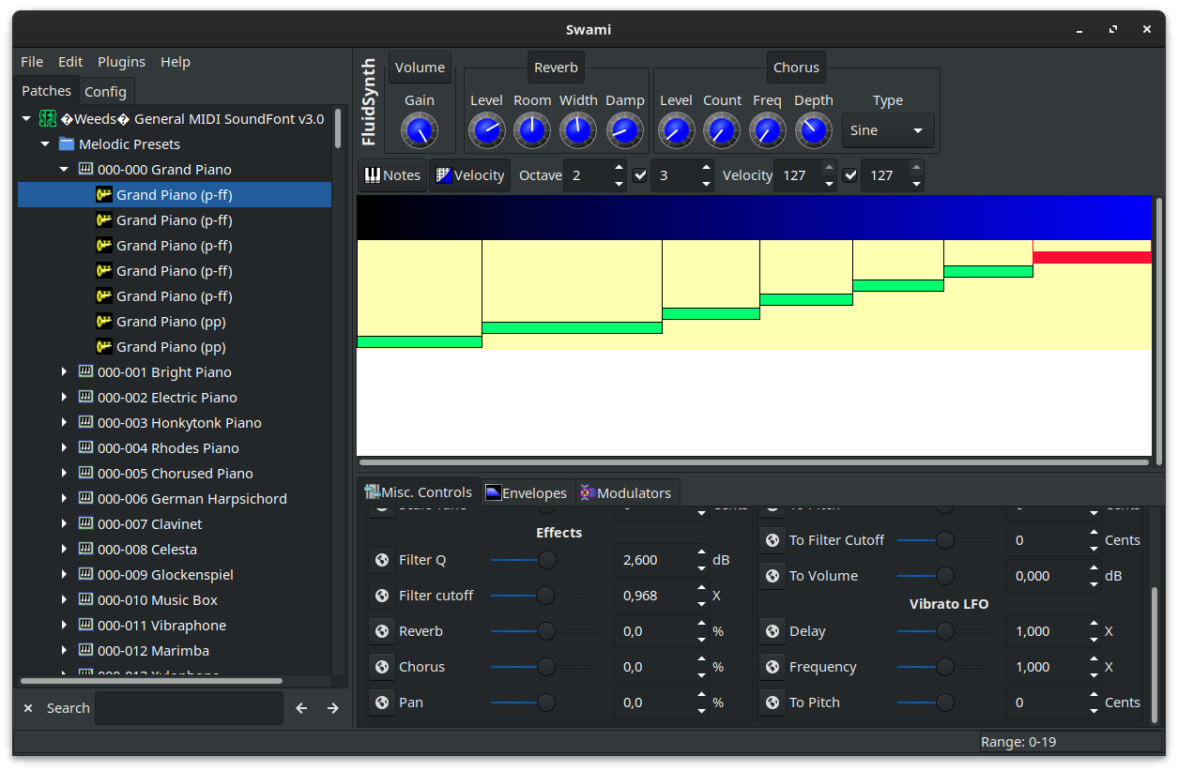

Slide 8
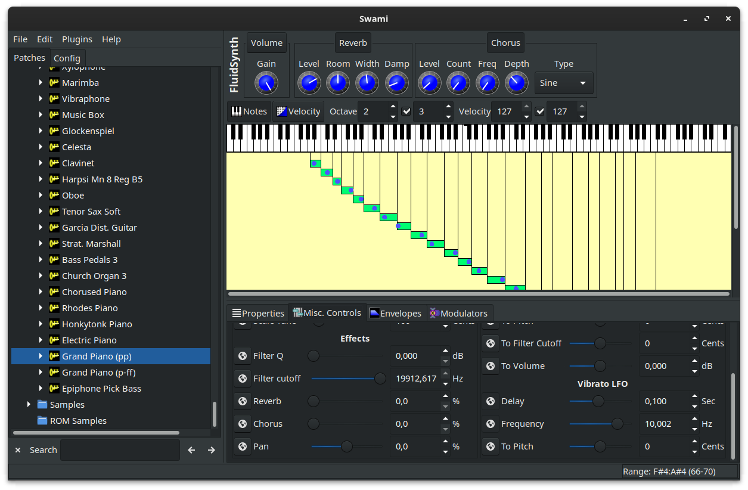

Slide 9
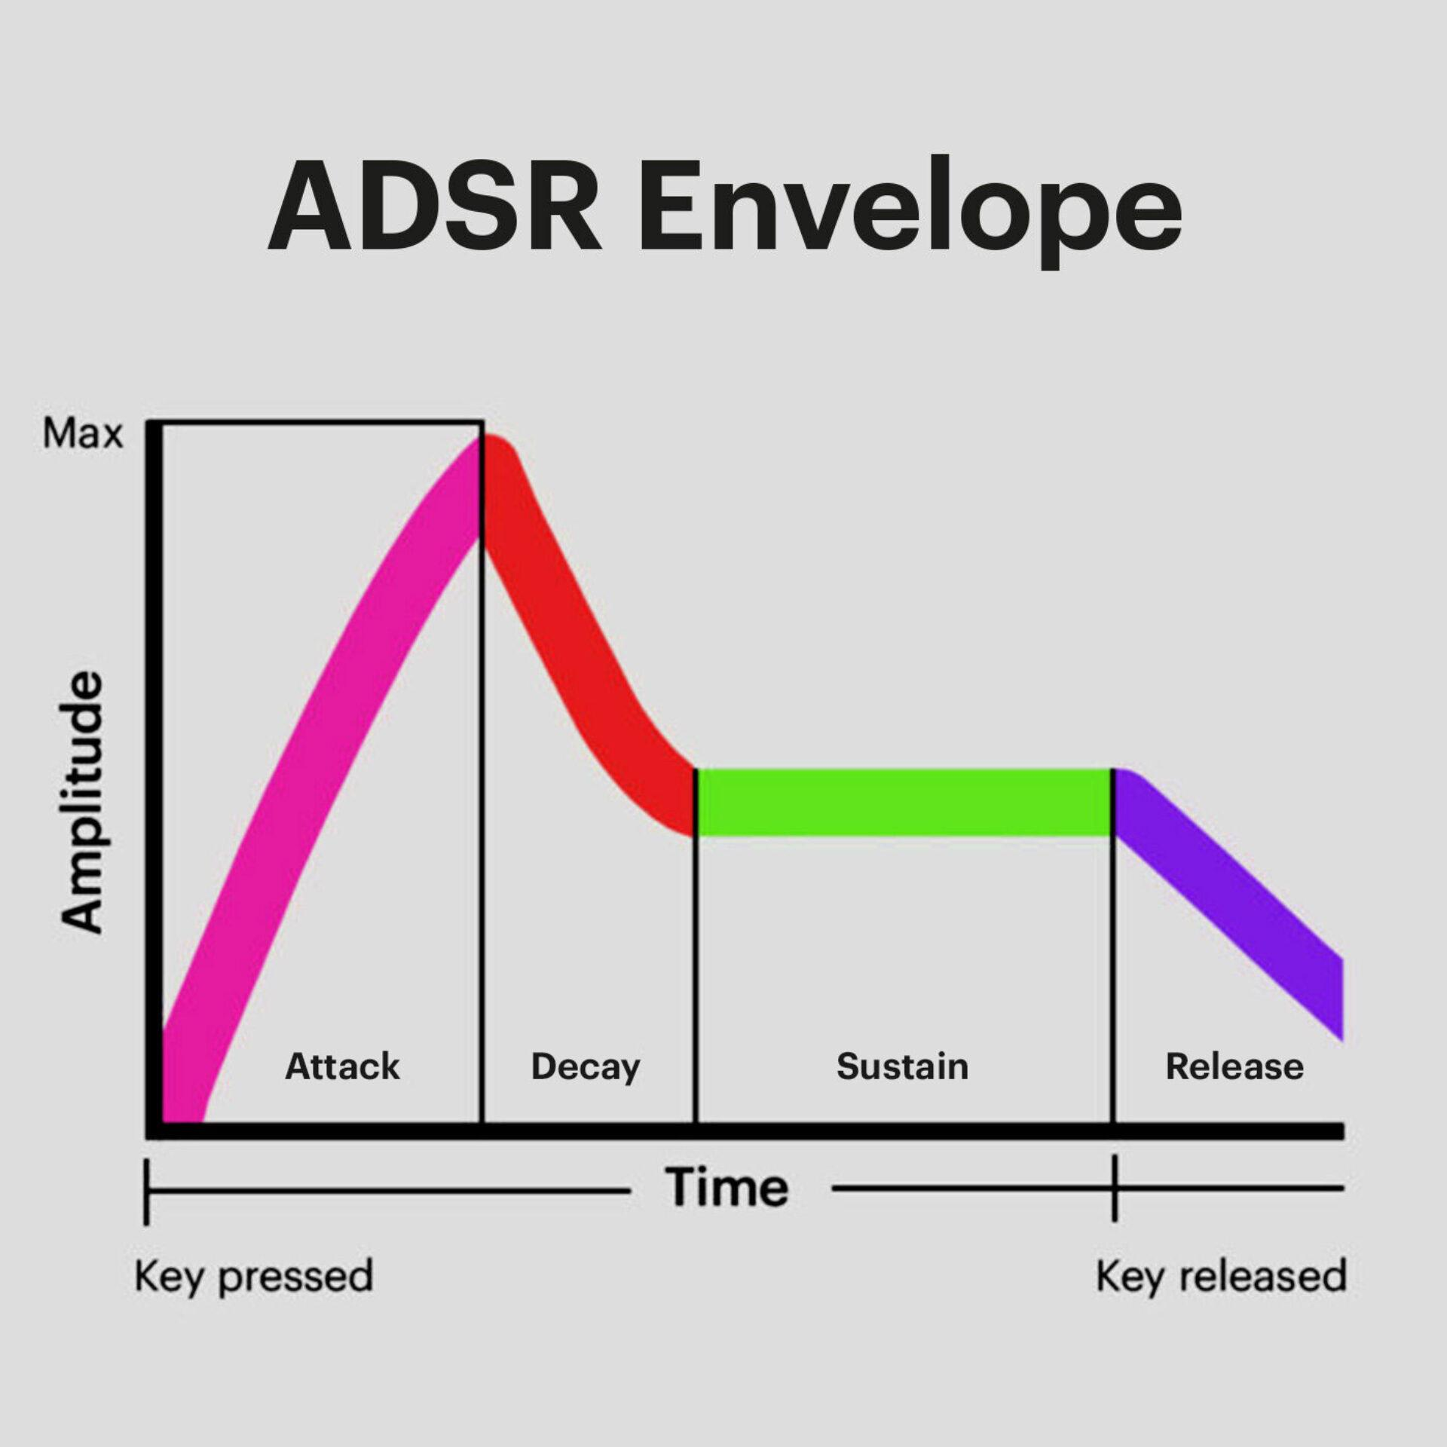

Slide 10

Opensource softwarový syntetizér
Na bázi SF2
Jak jako utilita, tak hlavně knihovna
„Industry standard“ pro MIDI na Linuxu

Slide 11
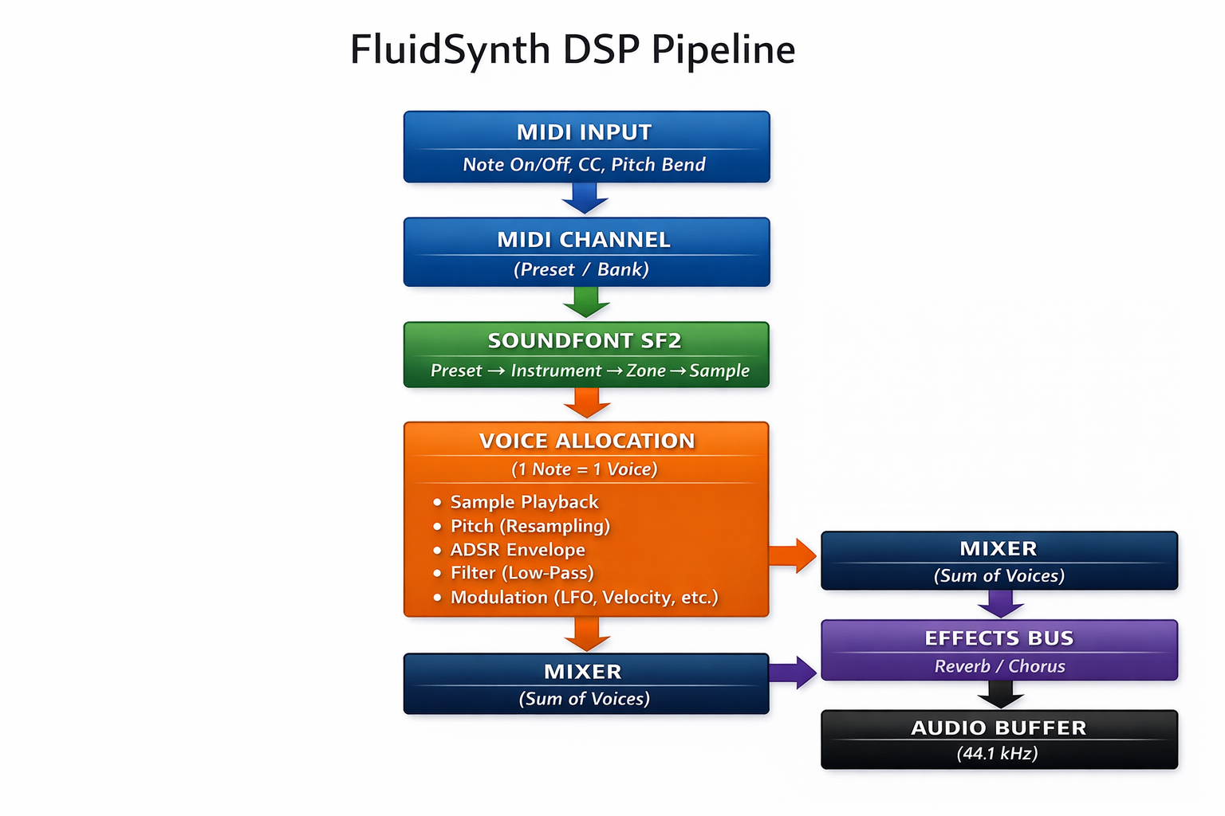

Slide 12
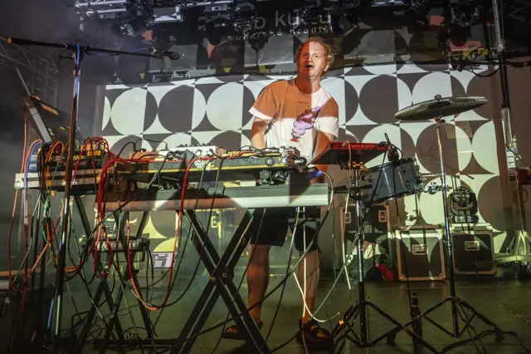
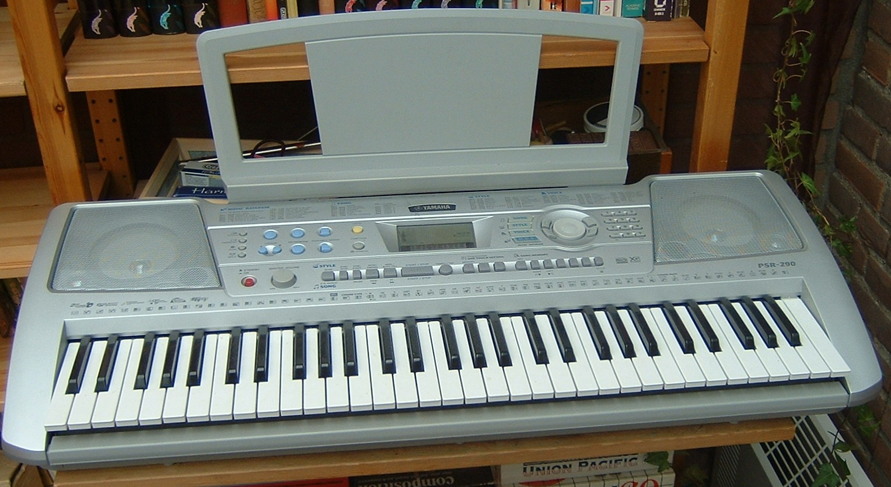
Dva synťáky
Moog-like synths – hlavně analogové, zpětné vazby
Soundfont-like – vzorky, signál upravujeme jen na konci

Slide 13
Toť vše

